Slide 1
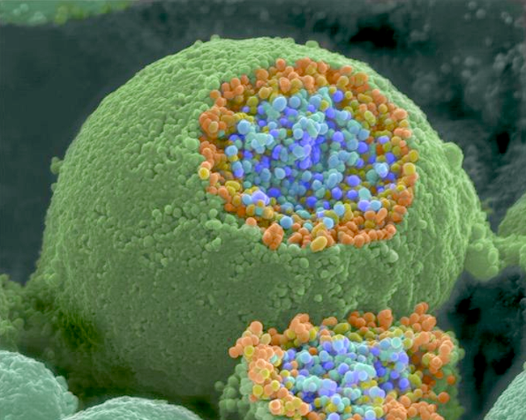
Matlab w służbie neuronauce 2
Czyli od podstaw Matlaba do własnoręcznego tworzenia ERPów

Slide 2
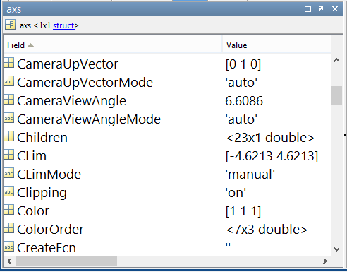
Struktury
Struktura to taki obiekt, który może przechowywać różne typy danych w oddzielnych ‚szufladkach’:

Slide 3
Struktury
Struktura to taki obiekt, który może przechowywać różne typy danych w oddzielnych ‚szufladkach’:
Nazwy pól

Slide 4
Struktury
Struktura to taki obiekt, który może przechowywać różne typy danych w oddzielnych ‚szufladkach’:
zawartość pól

Slide 5
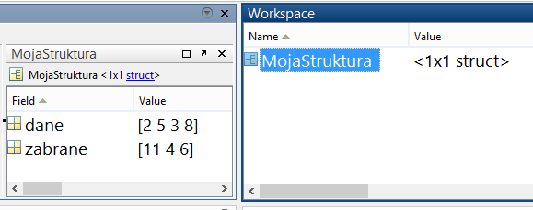
Tworzenie struktur
Aby utworzyć strukturę z polem ‚dane’:
>> MojaStruktura.dane = [2, 5, 3, 8];
Gdy chcemy dodać pole ‚zabrane’:
>> MojaStruktura.zabrane = [11, 4, 6];
Teraz struktura zawiera oba pola:

Slide 6
Struktury o wielu polach
Wartości przetrzymywane w polu mogą być dowolne:
Wektory, macierze, macierze komórkowe, struktury…
Struktury mogą mieć więcej niż jedną kartę z polami np..:
>> Struktura(1).oddane = 'napis taki'; >> Struktura(2).oddane = 'inny napis';
Kart i pól można tworzyć ile potrzeba przy czym każda karta będzie zawierać takie same pola (chociaż o różnych wartościach)
Dobrym przykładem struktury z wieloma kartami i wieloma polami jest zawartość pola EEG.event

Slide 7
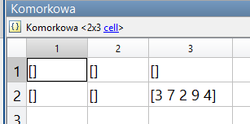
Macierze komórkowe 1/3
Macierze komórkowe to specjalny rodzaj macierzy. Podczas gdy w zwykłych macierzach pod jednym adresem może znajdować się tylko wartość liczbowa, w macierzach komórkowych pod jednym adresem może mieszkać jakikolwiek matlabowy obiekt. Np.:
>> Komorkowa{2,3} = [3, 7, 2, 9, 4];
Tylko pole o adresie 2,3 ma teraz jakąś zawartość, reszta pól jest pustych

Slide 8
Macierze komórkowe 2/3
Macierze komórkowe najłatwiej wyobrażać sobie jako poukładane w magazynie pudełka, mogące zawierać w sobie dowolny matlabowy obiekt
Macierz komórkowa może mieć np. 3 wymiary (i więcej), a w każdym ze swoich ‚pudełek’ zupełnie inny rodzaj danych
Adresowanie macierzy komórkowych może odbywać się na dwa sposoby w zależności od tego, co chcemy osiągnąć: wydobyć pudełka, czy też wyjąć z nich zawartość (więcej informacji na następnej stronie)

Slide 9
Macierze komórkowe 3/3
Jeżeli chcemy wydobyć całe pudełko, bądź ileś pudełek używamy nawiasów obłych „()„, np.:
>> Komorkowa(:,3)
(w ten sposób otrzymuję macierz komórkową stanowiącą wycinek macierzy Komorkowa – cały trzeci rząd pudełek)
Jeżeli chcemy dostać się do zawartości którejś komórki macierzy komórkowej, piszemy:
>> Komorkowa{2,3}(4)

Slide 10
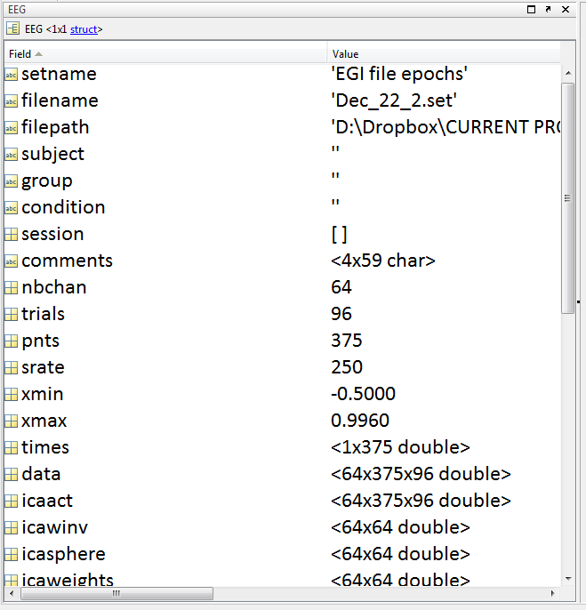
struktura EEG
EEGlab wszystkie informacje na temat wczytanych danych przechowuje w strukturze EEG:

Slide 11
ważniejsze pola struktury EEG
EEG.filename – nazwa pliku z którego wczytany był dataset
EEG.setname – nazwa datasetu w EEGLABie widoczna w GUI
EEG.nbchan – liczba kanałów rejestracji
EEG.trials – liczba epok (jeśli 1 – sygnał ciągły)
EEG.pnts – liczba próbek (frames) w epoce lub całym sygnale(w przypadku ciągłych danych)
EEG.xmin – początek (w sek) rejestracji (sygnał ciągły) lub epoki (względem eventu epokującego)
EEG.xmax – koniec(w sek) rejestracji (sygnał ciągły) lub epoki (względem eventu epokującego)
EEG.times – czas (w ms) odpowiadający próbkom w epoce
EEG.srate – częstotliwość próbkowania

Slide 12
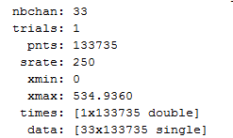
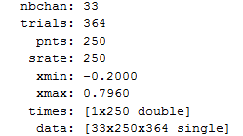
EEG.data – czyli tam gdzie mieszkają dane EEG
Sygnał ciągły:
Channels (kanały) x frames (próbki)
Sygnał poepokowany:
Channels (kanały) x frames (próbki) x epoch (epoki)

